Slide 1
БЕЗОПАСНОСТЬ НА ЛЕТНИХ КАНИКУЛАХ
1. Правила дорожного движения
2. Правила пожарной безопасности
3. Правила пользования электроприборами
4. Правила поведения на воде
5. Безопасное использование социальных сетей

Slide 4
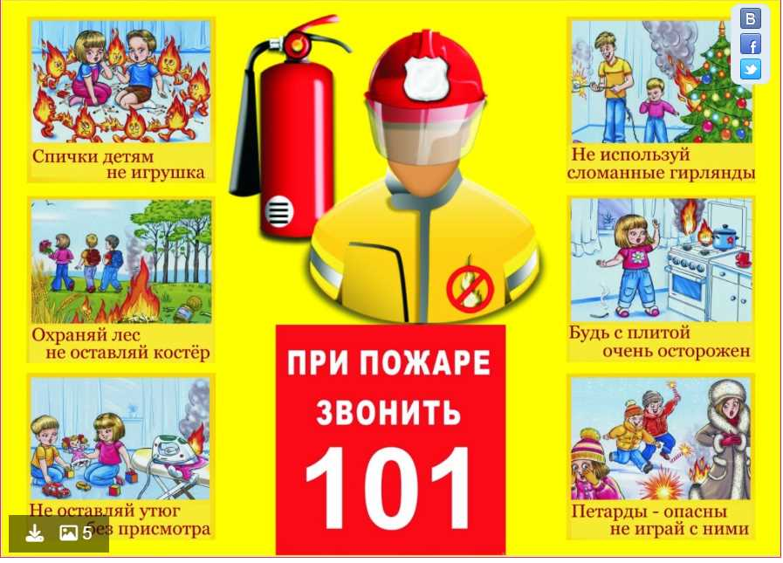

Slide 7
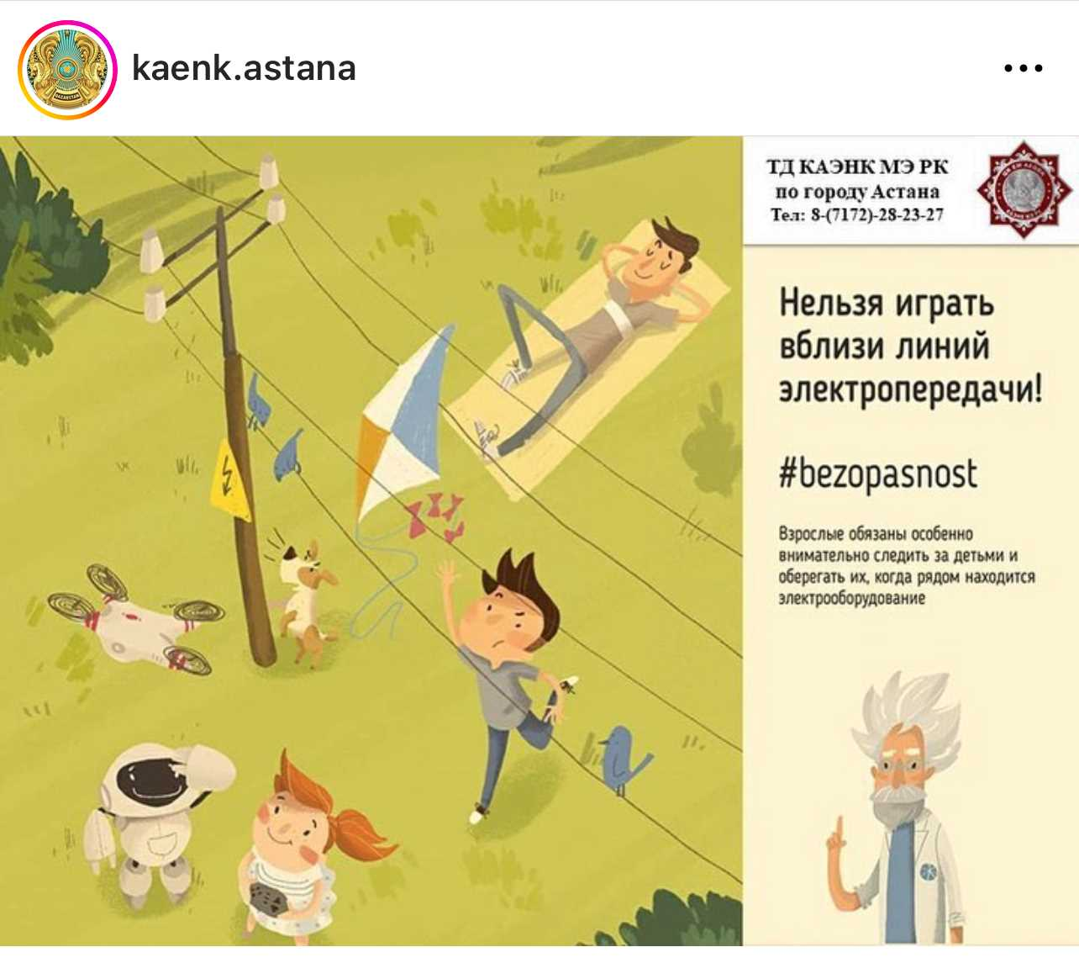

Slide 8
